Slide 1




SEMESTRE ACADÉMICO 2012-I
Redes y Comunicaciones II
ING. SERGIO UNTIVEROS
SESIÓN 1
Implementación de Redes Pequeñas
Agosto 2010

Slide 2
Contenido
Objetivo del Curso
Descripción del Sílabo
Sistema de Evaluación
Método de Enseñanza
Reglas del Salón
Formación de Grupos
Descripción de Trabajos
  Caso1 → C1: Presentación Grupal
  Problema1 → P1: Práctica Calificada
  Taller1 → T1: Presentación en el simulador
  Caso2 → C2: Solución de problemas en el simulador
Descripción Informe Final: Análisis y diagnóstico de redes
Ciclo de vida de una red.
Modelo OSI.
Fundamentos de Switching.
Planificación de una red.

Slide 3
Objetivo del Curso
Planificar
Diseñar
Instalar
Operar
Optimizar
REDES

Slide 4
Revisar cómo configurar y resolver los problemas en una red pequeña.
Ampliar una red conmutada desde una pequeña LAN a una red mediana con varios switches, implementando VLANs, trunking y spanning tree.
Explicar los conceptos de routing aplicados a una red de tamaño medio y las consideraciones a tener en cuenta para implementar routing en una red
Configurar, verificar y resolver problemas de OSPF
Configurar, verificar y resolver problemas de EIGRP
Determinar cómo aplicar ACLs basadas en los requisitos de la red y cómo configurar, verificar y resolver los problemas de ACLs en una red mediana.
Explicar cuando utilizar NAT o PAT en una red mediana y cómo configurar NAT o PAT en routers.
  Identificar e implementar la tecnología WAN adecuada basada en los requisitos de la red.

Slide 5
DESCRIPCION DEL SILABO

Slide 6
¿Cómo sabremos si están desarrollando las competencias planteadas?

Slide 7
SISTEMA DE EVALUACIÓN PARA
LA CARRERA DE ING. DE SISTEMAS
FORMACIÓN PROFESIONAL
CIENCIAS BÁSICAS
Matemática I
Matemática II
Matemática III
Física I
Física II
Estadística
CIENCIAS DE LA COMPUTACIÓN
Algoritmos
Metodología de la programación
Estructura de Datos
GESTIÓN EMPRESARIAL
Introducción a la Ing. De sistemas
Teoría de Sistemas
Gestión Empresarial
Ingeniería Empresarial
Gestión de Proyectos y centros de información
GESTIÓN DE OPERACIONES
Investigación de Operaciones
Modelamiento y Simulación
GESTIÓN DE LA INFORMACIÓN Y TECNOLOGÍAS
Ingeniería de la información
Redes y Comunicaciones I
Redes y Comunicaciones II
Sistemas Operativos
Auditoria de Sistemas
GESTIÓN DEL SOFTWARE
Programación Orientada a objetos
Base de Datos
Ingeniería del Software
Ingeniería Web
GESTIÓN DE SISTEMAS BLANDOS
Teoría General de sistemas
Dinámica de Sistemas
GESTIÓN DE NUEVAS TECNOLOGÍAS
Seminario de Actualización I
Seminario de Actualización II
Lenguaje basado en conocimeinto
Inteligencia Artificial
Electronica y circuitos Digitales
Arquitectura del computador
Sistema de toma deDecisiones
Auditoría de sistemas

Slide 8
GESTIÓN DE INFORMACIÓN Y TECNOLOGÍAS
Periodo | Semana | Descripción | Abreviatura | Ponderación
Primera Unidad | 3 | Caso 1 | C1 | 5 %
 | 4 | Problema 1 | P1 | 5 %
 | 5 | Taller 1 | T1 | 5 %
 | 6 | Caso2 | C2 | 5 %
 | 7 | EvaluaciónActitudinal | EA1 | 5 %
 | 8 | Examen Parcial | EP | 15 %
Segunda Unidad | 10 | Problema 2 | P2 | 5 %
 | 11 | Caso 3 | C3 | 5 %
 | 12 | Taller 2 | T2 | 10 %
 | 13 | Caso 4 | C4 | 5 %
 | 14 | EvaluaciónActitudinal | EA2 | 5 %
 | 15 | Informe y Sustentación Final Proyecto | SFP | 15 %
 | 16 | Examen Final | EF | 15 %
 |  |  |  | 100 %
Evaluación Actitudinal
ASISTENCIA | TRABAJO EN EQUIPO | RESPONSABILIDAD | RESPETO
8 | 4 | 4 | 4

Slide 9
EL PROMEDIO FINAL del curso estará dado por la siguiente fórmula señalada en el siguiente recuadro:
PF: C1(0.05)+P1(0.05)+T1(0.05)+C2(0.05)+EA1(0.05)+EP(0.15)+P2(0.05)+C3(0.05)+T2(0.10)+C4(0.05)+EA2(0.05)+SFP(0.15)+EF(0.15)

Slide 10
Modalidad de Enseñanza
Clases Teóricas, hablar a los estudiantes
Clases Prácticas
Tutorías, Atención personalizada a los estudiantes
Trabajo en Grupo
Trabajo Autónomo
Aprendizaje orientado a proyectos

Slide 11
Reglas del Salón
Puntualidad
Responsabilidad
Honestidad
Disciplina

Slide 12
Formación de Grupos
47 Alumnos
12 Grupos

Slide 13
Descripción de Trabajos
  Caso1 → C1: Presentación Grupal
  Problema1 → P1: Práctica Calificada
  Taller1 → T1: Presentación en el simulador
  Caso2 → C2: Solución de problemas en el simulador
Descripción Informe Final: Se asignará a cada grupo una red que debe funcionar en el simulador.

Slide 14
Todo el ciclo de vida de una red:
Preparar
Planear
Diseñar
Desarrollar un caso de negocio para una inversión en IT
Evaluar la necesidad de incluir Soporte
Crear una solución detallada de acuerdo a requerimientos
Optimizar
Operar
Implementar
Alcanzar la excelencia operativa a través de mejoras continuas
Mantener operativo la red día a día
Instalar la nueva tecnología

Slide 15
Modelo de Referencia OSI
7 Aplicación
Reduce la complejidad
Estandariza las interfaces
Facilita la modularidad
Asegura la interoperabilidad de tecnología
Acelera la evolución
Simplifica la enseñanza y el aprendizaje
6 Presentación
5 Sesión
4 Transporte
3 Red
2 Conexión de Datos
Físico

Slide 16
Funciones
7 Aplicación
Word, Excel, Email
6 Presentación
Formateo y codificación de los datos
5 Sesión
Estable, maneja y mantiene las sesiones entre aplicaciones
4 Transporte
Conexiones extremo a extremo
3 Red
Direccionamiento y la mejor ruta
2 Conexión de Datos
Acceso al medio físico, maneja error, control de flujo y topologia
Físico
Transmisión binaria. Define aspectos eléctricos, mecánicos, etc

Slide 17
Comunicaciones Extremo a Extremo
Computadora A
Computadora B
7 Aplicación
7 Aplicación
6 Presentación
6 Presentación
5 Sesión
5 Sesión
4 Transporte
Datagramas
4 Transporte
3 Red
Paquetes
3 Red
2 Conexión de Datos
Frames
2 Conexión de Datos
Físico
Bits
Físico

Slide 18
Encapsulamiento de la Data
Computadora A
Computadora A
7 Aplicación
Data
7 Aplicación
6 Presentación
Data
6 Presentación
5 Sesión
Data
5 Sesión
4 Transporte
Data
4 Transporte
3 Red
Data
3 Red
2 Conexión de Datos
Data
2 Conexión de Datos
Físico
Físico
010101010101010101010110

Slide 19
Encapsulamiento de la Data
Frame
Header
Network
Header
Segment
Header
Frame Trailer
Data

Slide 20
Beneficio del Modelo OSI
Permite diagnosticar y solucionar problemas de redes
Permite solucionar problemas en las aplicaciones

Slide 21
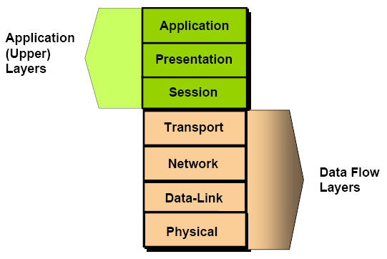
Modelo OSI

Slide 22
Funciones del Nivel de Aplicación
Ejemplos
Aplicación
Interfaz de usuario
Email
Telnet
FTP
Presentación
Como la data es presentado
Procesos especiales tales como encriptación
ASCII
EBCDIC
JPEG
Sesión
Administra la conexión entre aplicaciones
Sistema Operativo/Maneja el acceso a las aplicaciones
Transporte
Red
Acceso al Medio
Físico

Slide 23
Funciones de los niveles de Flujo de Datos
Aplicación
Presentación
Ejemplos
Sesión
Transporte
Transmisión segura y no segura
Corrección de error antes de transmitir
TCP
UDP
SPX
Red
Proporciona la dirección lógica
Elije la mejor ruta
IP
IPX
Conexión de Datos
Acceso al Medio usando MAC
Detección de errores
Combina bit , bytes y Frames
802.3 / 802.2 HDLC
Físico
Transporta bits entre dispositivos
Especifica el voltaje, pinout del cable, velocidad del cable
EIA /TIA-232, V35

Slide 24
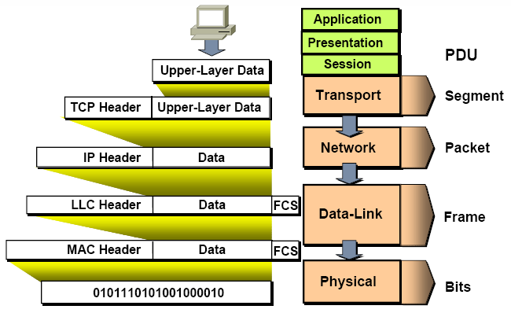
Encapsulación de la data

Slide 25
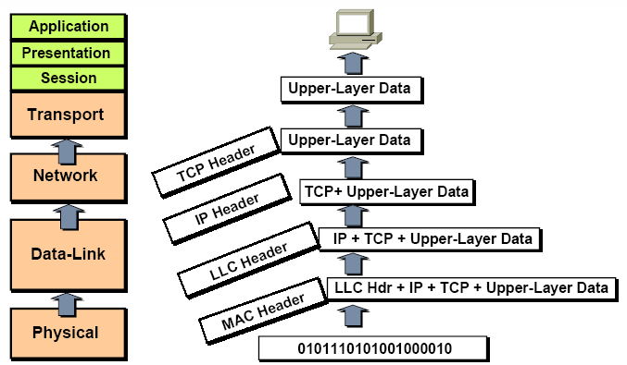
Desencapsulación de la data

Slide 26
Tecnologías de Redes LAN
Ethernet, Tecnología más utilizada.
Token Ring, no se usa
FDDI, No se usa
Token Ring
FDDI

Slide 27
Ethernet y IEEE 802.3
Ethernet es sinónimo de IEEE 802.3
La diferencia se da en uno de los campos de la trama de datos

Slide 28
Ethernet y IEEE 802.3
Xerox fue el desarrollador de Ethernet
En 1980 Intel y DEC definen el Ethernet I
En 1984, el mismo grupo lanza el Ethernet II
La especificación del Ethernet básicamente describe el CSMA/CD

Slide 29
Ethernet y IEEE 802.3
El sub comité IEEE 802.3 adopta el Ethernet como su modelo para la especificación CSMA/CD.
Por esa razón Ethernet II y IEEE 802.3 son idénticos en la forma como usan el medio físico.
Sin embargo, ambas especificaciones difieren en la descripción del nivel enlace de datos.
Esto no ha impedido que los fabricantes desarrollen tarjetas de red con un MAC común y controladores que reconozcan ambas especificaciones.

Slide 30
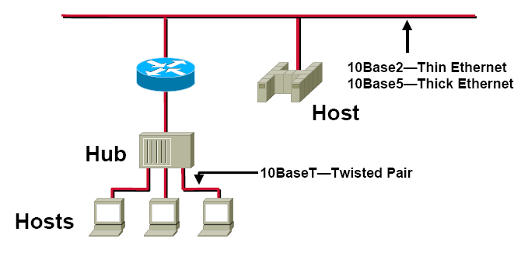
Nivel Físico: Ethernet /802.3

Slide 31
Nivel Físico: Ethernet /802.3
Los estándares Ethernet y IEEE 802.3 definen la topología BUS de una LAN que opera en una banda base (sin portadora) a una velocidad de 10Mbps.
Existen 3 estándares para el cableado Ethernet
  10Base2
  10Base5
  10BaseT
¿Qué diferencia hay entre el 10Base2 y 10BaseT

Slide 32
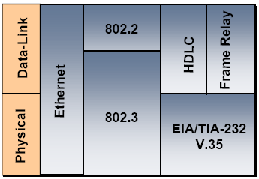
Funciones del Nivel 2: Enlace de Datos
Define:
Dirección Física Origen y Destino
Protocolo de nivel alto (Service Access Point) asociado con la trama
Topología de la Red
Secuenciamiento de la Trama
Control de Flujo
Conexión guiada y no guiada

Slide 33
El nivel de enlace de datos define como la data es transportada sobre un medio físico
Define la pila de protocolos
Tiene 2 sub niveles:
Nivel de MAC Media Access Control 802.3:
Define como las tramas son transmitidas en el medio físico.
Maneja la dirección física asociada con cada dispositivo,
Define la topología de la red, maneja la notificación de errores, ordena la distribución de las tramas o frames y opcionalmente controla el flujo.
Nivel Logical Link Control LLC (802.2):
Es el responsable de identificar los diferentes tipos de protocolos y el encapsulamiento.
La identificación lógica es hecho por un tipo de código o por un identificador Service Access Point (SAP).

Slide 34
Variaciones de la Trama Ethernet
Preamble
DA
SA
Type
Data
FCS
8
6
6
2
4
Trama Ethernet
Preamble
DA
SA
Length
802.2 Header y Data
FCS
8
6
6
2
4
Trama 802.3

Slide 35
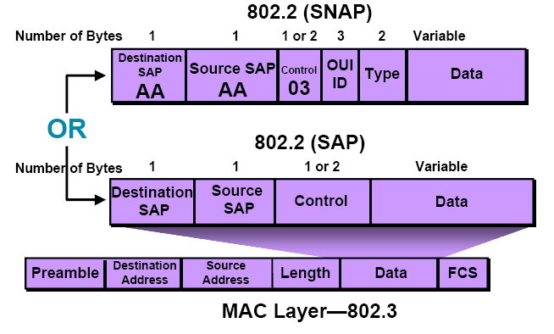

Slide 36
La interface Ethernet/802.3
E1
0000.0c12.7c4d
0800.890c.34d5
0800.2006.1b56
0000.0c12.83e2
E0
El nivel de enlace de datos de un router Cisco para Ethernet/802.3 se denota con la letra E más un número ejemplo, E0.

Slide 37
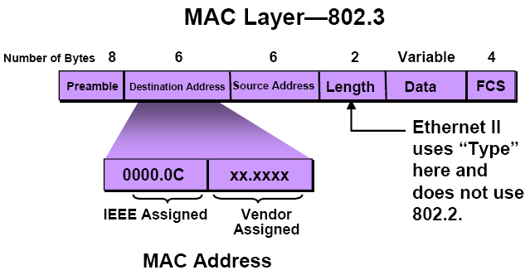

Slide 38
Protocolo CSMA/CD
En una red CSMA/CD, una PC transmite a la vez
Todas las demás computadoras escuchan
Si dos computadoras toman el medio al mismo tiempo se produce una colisión.

Slide 39
Broadcast
Es una potente herramienta que envía una única trama a muchas computadoras al mismo tiempo.
El broadcast utiliza una sola dirección de destino FFFF.FFFF.FFFF.
El broadcast puede causar un serio impacto en el desempeño de la red hasta incluso interrumpirlo.
Por esta razón el broadcast solo debería ser usado cuando la MAC address de la dirección de destino es desconocida o cuando el destino es todas las computadoras

Slide 40
Colisión
Se produce cuando dos computadoras intentan tomar el medio de transmisión al mismo tiempo.
Producto de la colisión se difunde una trama o frame llamada JAM

Slide 41
Indice
Conceptos Básicos y Configuración de switches
Introducción a las VLAN
VTP
STP
InterVLAN routing

Slide 42
Introducción
Esta sesión introduce los principales conceptos de la tecnología de switches.
Cubre las funciones clave del switch Cisco Catalyst®.
Introduce algunas funciones externas que pueden alterar el switch.
Incluye los siguientes tópicos:
  Objetivos
  Tecnología switching (Bridging) nivel 2
  Tecnología del switch Catalyst
  Configuración general del Switch Catalyst

Slide 43
Objetivos
Al finalizar esta sesión usted será capaz de ejecutar los siguientes trabajos:
Describir la operación de un switch nivel 2
Configurar un switch Cisco Catalyst
Mostrar los comandos para verificar la configuración y la operación

Slide 44
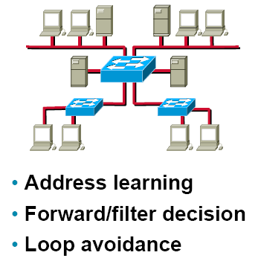
Nivel 2: Tecnología de Switching
El switch tiene 3 funciones básicas
EL SWITCH OPERA EN NIVEL 2 DEL MODELO OSI
Aprender la MAC
Decisiones de Redirigir/Filtro
Evitar el Loop

Slide 45
Funciones
Un switch Ethernet aprende el Media Access Control (MAC), de todos los dispositivos que están conectados a sus puertos. Se construye una tabla MAC/PORT.
Cuando un switch Ethernet recibe un frame o trama consulta la tabla de MAC para determinar el puerto por donde está la MAC de destino. Si la dirección MAC no es hallada el frame es retransmitido sobre el mismo puerto.
Cuando la red de switches incluye rutas alternas por redundancia (LOOPS), el switch Ethernet puede prevenir frames duplicados que vienen de los enlaces redundantes si solo si el Protocolo Spanning Tree STP está habilitado.

Slide 46
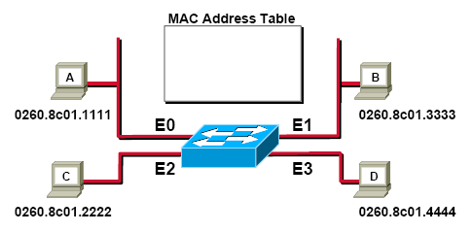
El switch ¿Cómo aprende la MAC?
Cada puerto del switch tiene una memoria Buffer, para recibir y transmitir cada frame en forma independiente
Inicialmente la Tabla de MAC está vacío
Cuando la tabla esta vacía ninguna decisión de Filtro o forwarding puede ser realizada y el frame es redirigido a los demás puertos (flooding) . El Flooding es la forma menos eficiente de transmitir un frame, porque consume todo el ancho de banda

Slide 47
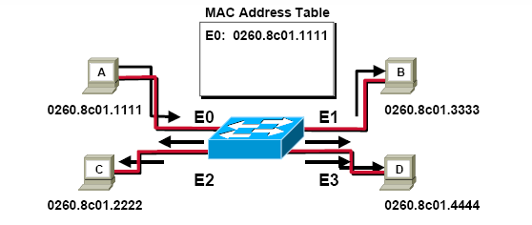
El switch ¿Cómo aprende la MAC?
La computadora A envía un frame a la computadora C
El switch registra la MAC de A en el puerto E0, a partir del SA del frame.
El frame de A hacia C es enviado a todos los puertos del switch excepto el puerto E0.
Si el switch no recibe un nuevo frame en un tiempo dado, elimina la MAC de la tabla.

Slide 48
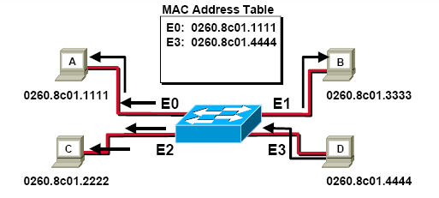
El switch ¿Cómo aprende la MAC?
Esta tabla es usada por el switch para hacer decisiones inteligentes
Cuando C envía un frame el switch registra su MAC en el puerto E2.
La computadora D envía un frame a la computadora C
El switch registra la MAC de D en el puerto E3, a partir del SA del frame.
El frame de D hacia C es enviado a todos los puertos del switch excepto el puerto E3.
Si el switch no recibe un nuevo frame en un tiempo dado, elimina la MAC de la tabla.

Slide 49
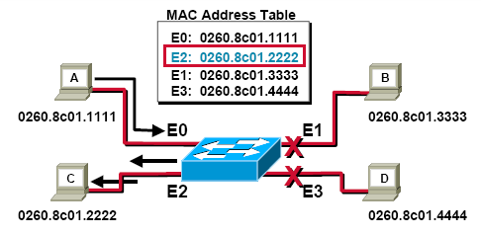
¿Cómo el switch filtra los frames?
La computadora A envía un frame a la computadora C
El destino es conocido, entonces el frame no es ‘flooded’
Primero la MAC 0260.8c01.2222 es comparado en la tabla
El frame es redirigido “Forwarded” solo al puerto E2, no envía ningún frame a los puertos E1 ni E3, a esta acción se le conoce como Filtro o “Filtering”

Slide 50
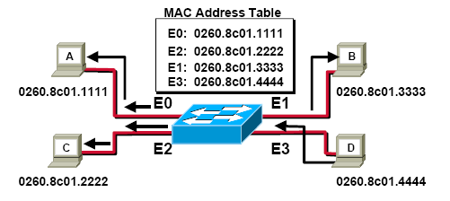
Frames de Multicast y Broadcast
La computadora D envía un frame de broadcast o multicast
Los frames de broadcast y multicast son flooded a todos los puertos del switch, pero no al puerto de origen
El switch nunca aprende las direcciones de broadcast ni multicast porque nunca lo va encontrar en la dirección de origen del frame

Slide 51
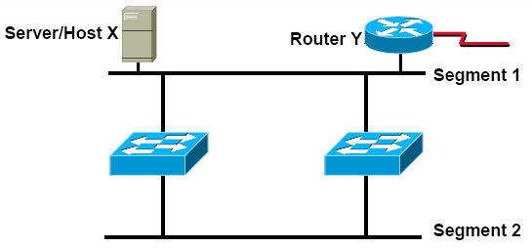
Topología Redundante
La topología redundante elimina un único punto de falla
La topología redundante causa tormentas de broadcast, múltiples copias de frames
Problemas de inestabilidad de la tabla MAC

Slide 52
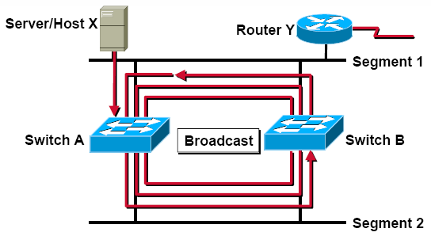
Tormentas de Broadcast
El switch continua propagando el tráfico sin parar
Aumenta enormemente el consumo de recursos del switch
El switch flood los frames a todos los puertos excepto al puerto de origen

Slide 53
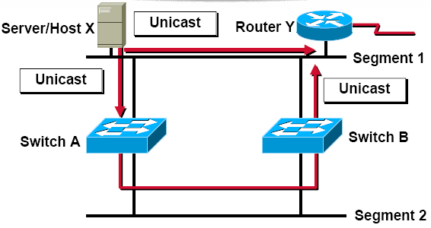
Copias múltiples de un frame
El servidor X envía un frame unicast al default gateway Y
La dirección MAC del router Y aun no ha sido aprendido por ninguno de los switches
El router Y recibirá 2 copias del mismo frame

Slide 54
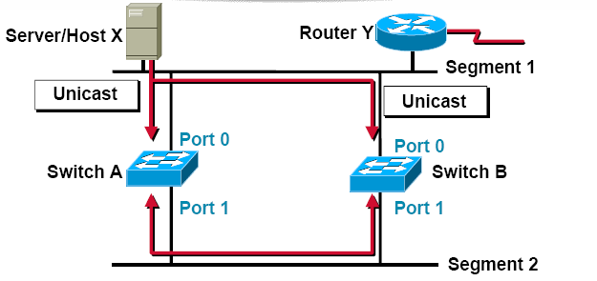
Inestabilidad de la tabla MAC
El servidor X envía un frame unicast al default gateway Y
La dirección MAC del router Y aun no ha sido aprendido por ninguno de los switches
Los switches A y B aprenden la MAC de X por el puerto 0
El frame al router Y es flooded
Los switches aprenden incorrectamente la MAC del router Y por el puerto 1

Slide 55
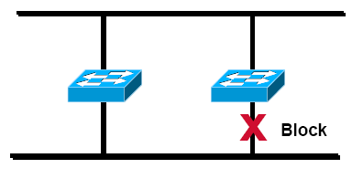
Copias múltiples de un frame
Evita el loop haciendo que uno de los enlaces esté en la situación de “Blocking State“

Slide 56
¿Cómo trabaja el Spanning Tree Protocol?
El Spanning Tree Protocol ha sido desarrollado por Digital Equipment Corporation (DEC)
El primer Protocolo Spanning Tree de DEC posteriormente fue revisado por el comité IEEE 802 y publicado como la especificación 802.1d. Todos los switches Catalyst usan el 802.1d
El objetivo del STP es mantener a la red libre de LOOPS o BUCLES
El STP continuamente está explorando la red para descubrir nuevos equipos, nuevos enlaces, caídas de enlace, tan rápidamente como sea posible.
Cuando existe un cambio topológico el STP recalcula las métricas para evitar los bucles o loops.
En los switches Cisco el STP está habilitado por default.

Slide 57
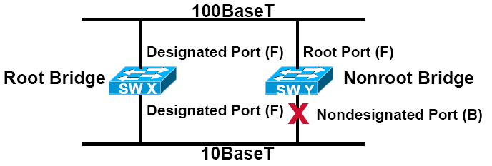
Operación del STP
Un root bridge por red
Un root port por nonroot bridge
Un puerto designado por segmento
Cuando un switch es Root Bridge, todos sus puertos son designated ports
Los puertos designated normalmente están en FORWARDING, es decir que el puerto puede recibir o transmitir frames
El Root Port es la ruta mas corta al root bridge (100Mbps)
Los root ports normalmente están en FORWARDING

Slide 58
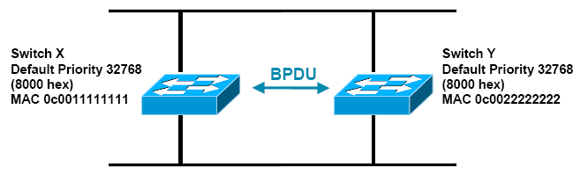
Selección del Root Bridge
BPDU = Bridge Protocol Data Unit (default es enviado cada 2 seg) sirve para intercambiar información entre switches
Root Bridge = Es el bridge con el más bajo bridge ID
Bridge ID = Bridge Priority + MAC del bridge
En el ejemplo, ¿cual de los switches tiene el menor bridge ID?

Slide 59
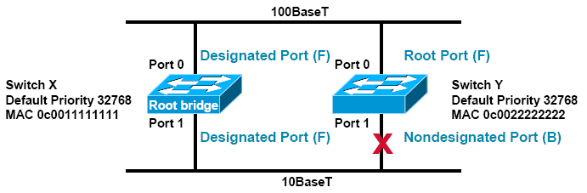
STP: Port States

Slide 60
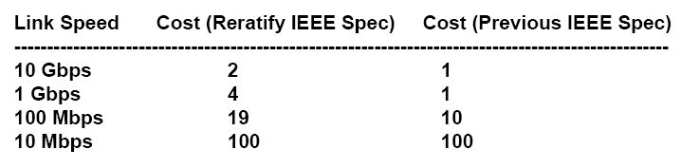
STP: Path Cost

Slide 61
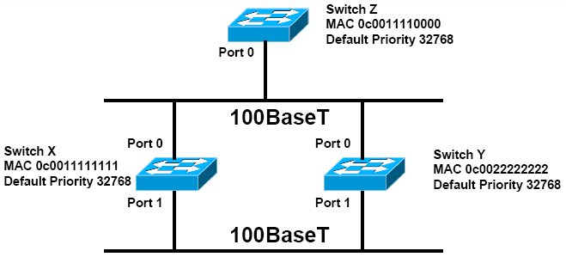
Spanning Tree
Puede calcular lo siguiente:
¿Cual es el root bridge?
¿Cuáles son los puertos designated, nondesignate y root?
¿Cuáles son los puertos Forwarding y Blocking?

Slide 62
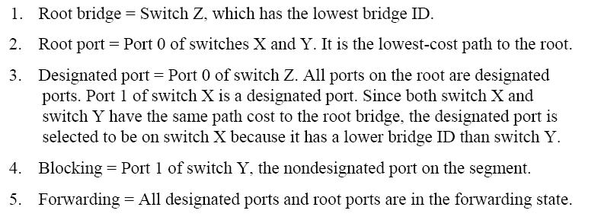

Slide 63
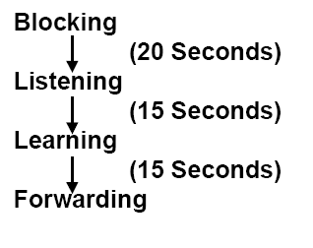
Estados del puerto en Spanning Tree
Spanning Tree cambia el estado del puerto de la siguiente manera:
Durante una operación normal los puertos están FORWARDING o BLOCKING
Los puertos Forwarding proporcionan la ruta de menor costo al root bridge
Cuando ocurre un cambio en la topología de la red ocurre dos estados temporales, LISTENING y LEARNING
Cuando inicia el switch todos los puertos están Blocking. Solo los puertos pasan a forwarding cuando la ruta al bridge root es de menor costo

Slide 64
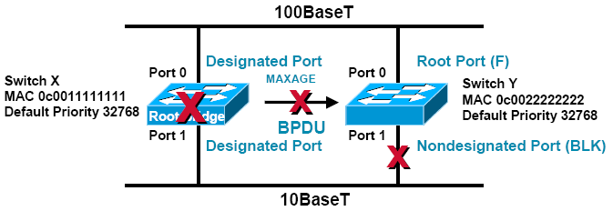
Recálculo del Spaning Tree
Cuando hay un cambio en la topología debido a una falla de un switch o caída de un enlace, el Spanning Tree reajusta la topología de la red para asegurar la conectividad cambiando de estado a los puertos que están en Blocking a Forwarding
En el diagrama, si el switch X falla, el switch Y no va recibir el BPDU. Uno de los timers del STP se llama MAXAGE timer. Cuando el MAXAGE timer expira y no se ha recibido ningún BPDU, el STP inicia el recálculo de la red.
Cuando la red a convergido, el switch Y se ha convertido en Bridge Root y el puerto 1 pasa a Forwarding, entonces empieza a pasar los frames

Slide 65
Problema Clave: Tiempo de Convergencia
La convergencia de una red se ha producido cuando todos los puertos del switch o bridge, han pasado del estado Blocking a Forwarding.
Mientras la red esta convergiendo, los switches están recalculando el Spanning Tree, el tráfico de los usuarios está paralizado.
Lo más deseable es que la convergencia sea rápida.

Slide 66

Comparación entre un bridge y un switch
Basado en software
Una instancia de SPT por bridge
Usualmente hasta 16 puertos por bridge
Basado en Hardware (ASIC)
Muchas instancias de STP por switch
Muchos puertos sobre un switch

Slide 67


Formas de transmitir un Frame
Cut – Throught
El switch verifica la MAC de destino e inmediatamente empieza a enviar el frame
Store and Forward
El switch completa el frame, lo verifica antes de enviar o Forwarding
Fragment Free
El switch verifica los primeros 64 bytes, luego empieza a forwarding el frame

Slide 68
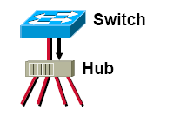
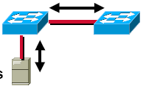
Qué es Duplex
Half Duplex (CSMA/CD)
Flujo de datos unidireccional
Potencial alto para colisiones
Conectividad con Hubs
Full Duplex
Solamente conexiones punto-a-punto
Puerto del switch dedicado
Requiere soporte Full Duplex en ambos extremos
Libre de colisiones
Si la colisión es detectada el circuito es desabilitado

Slide 69

Configuración del switch Catalyst
Se puede con una interface de menú
Mediante una pagina web
Mediante comandos CLI (Command Line Interface)

Slide 70
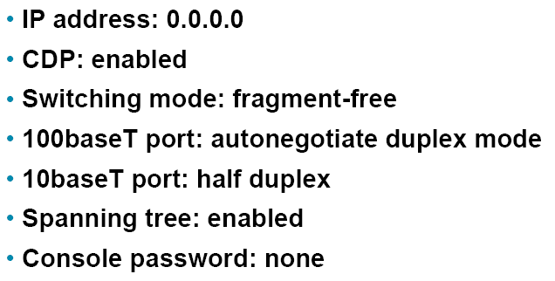
Configuración por default

Slide 71
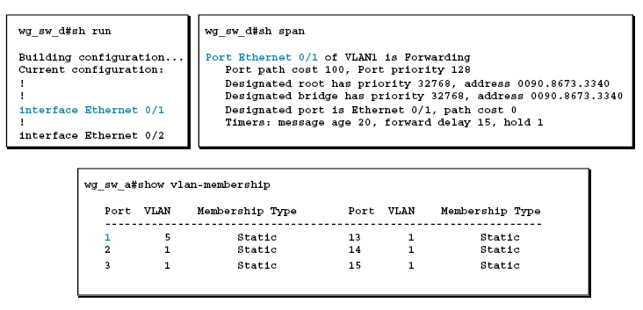
Comandos de Configuración

Slide 72
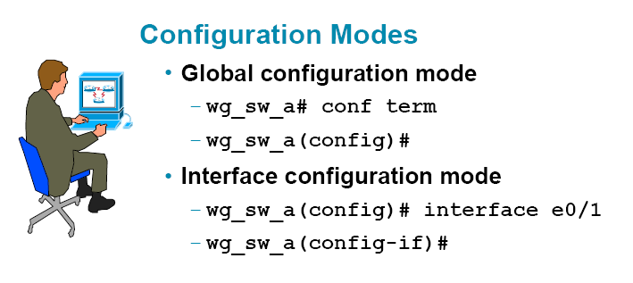
Configuración del Switch

Slide 73
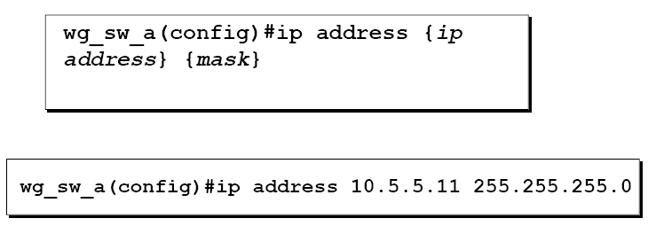
Configuración de la Dirección IP

Slide 74
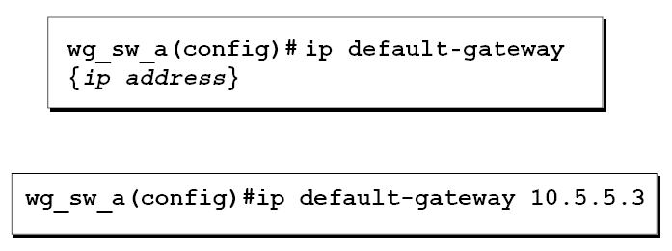
Configuración del Default Gateway

Slide 75
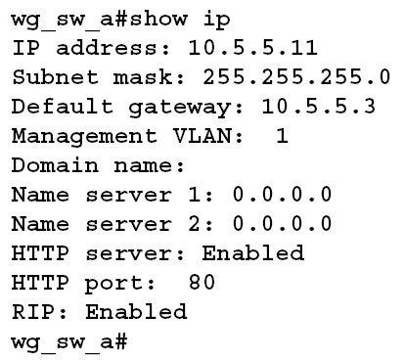
Mostrando la IP del Switch

Slide 76
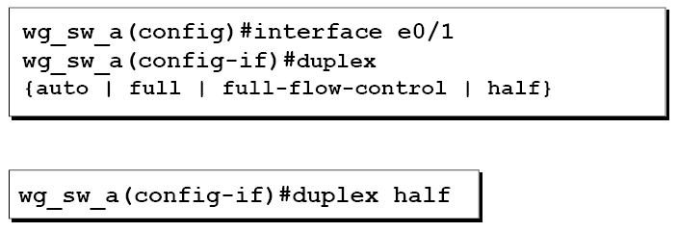
Configurando la opción de Duplex

Slide 77
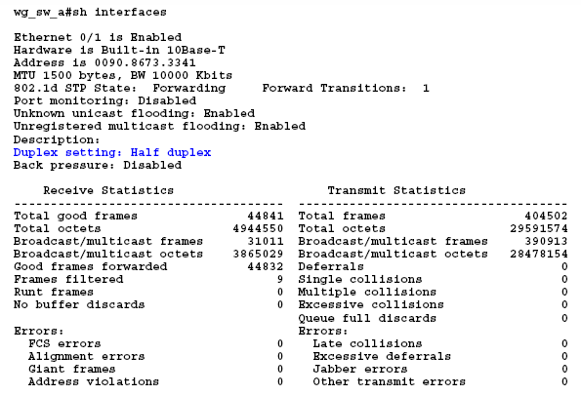
Mostrando la opción de Duplex

Slide 78
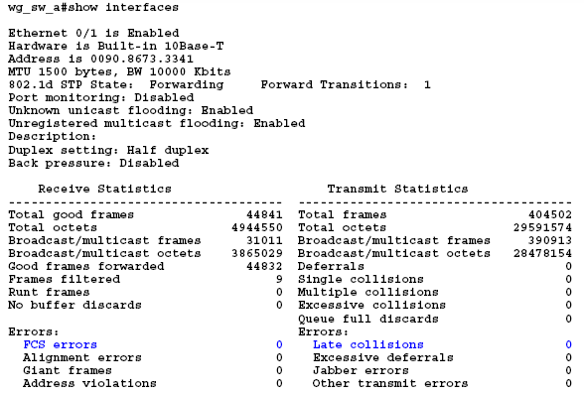
Errores FCS y Late Collitions

Slide 79
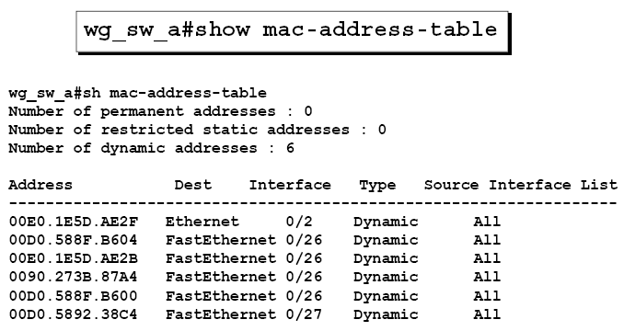
Para ver la Tabla de MAC

Slide 80
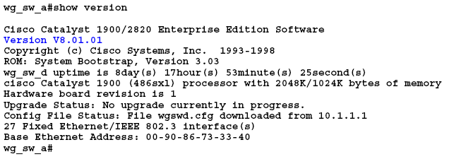
Para mostrar la versión del IOS

Slide 81
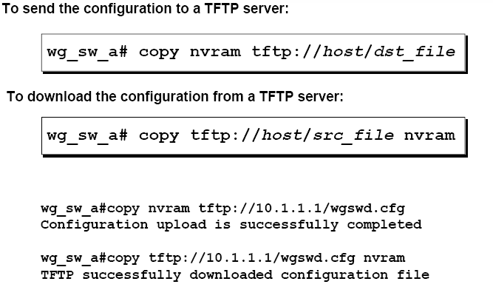
Como respaldar la configuración

Slide 82
Planificar una Red
Todo parte de lo que se quiere tener

Slide 83
Gracias

